Slide 1

О проведении диагностики
предметно-методической компетентности

Slide 2
График проведения мероприятий диагностики педагогов-предметников
Сроки | Мероприятия
17 октября | Консультационный семинар в режиме ВКС по возникшим вопросам проведения диагностики.
20 октября | Направление комплектов диагностики в муниципальные органы управления образованием по защищенным каналам.
20-22 октября | Направление МОУО комплектов диагностики в образовательные организации, распечатка комплектов после получения паролей доступа. Заполнение АНКЕТЫ №1 участниками диагностики.
22 октября | Проведение диагностики на базе ОУ.
22-24 октября | Направление работ в ЦОКО напрямую и/или через территориально-координационные пункты (г. Ишим, г. Тобольск, г. Заводоуковск).
22-24 октября | Сканирование диагностических работ и направление на проверку заданий со «свободными» ответами в городские предметные комиссии, созданные МОУО.
25 октября по 1 ноября | Верификация бланков, протоколов. Направление схемы анализа диагностических работ в муниципальные органы управления образованием по защищенным каналам.
С 25 до 27 октября 28октября | «Перекрестная» проверка письменной части диагностических работ (комиссии городов Тюмень, Тобольск, Ишим, Заводоуковск, Ялуторовск), направление проверенных работ и протоколов проверки обратно в ЦОКО. Возврат проверенных работ и заполненных протоколов в ЦОКО
до 6 ноября | Завершение обработки диагностики и выдача итоговых протоколов результатов диагностических работ.
7 - 11 ноября | Проведение анализа результатов диагностики по МОУО, предоставление информационно-аналитической справки ЦОКО.
до 15 ноября | Формирование групп педагогов, подбор образовательных маршрутов, согласование графика обучения.
с 17 ноября по 23 декабря | Проведение обучающих мероприятий по выравниванию предметно-методической компетентности педагогов, формирование планов на 2017 год.

Slide 3

ДИАГНОСТИКА ДЛЯ ПРЕПОДАВАТЕЛЕЙ
начальных классов
русского языка
математики
физики
химии
информатики
биологии
истории
географии
английского языка
немецкого языка
музыки
ИЗО
ОБЖ
Физической культуры
технологии

Slide 4
Структура диагностических материалов
каждое из заданий предполагает краткий ответ в виде числа, слова или словосочетания, нескольких чисел, последовательности цифр, которое надо записать в отведенном для этого месте и перенести в бланк №1
1 часть
2 часть
каждое из заданий требует развернутого ответа, которое следует записать в бланке №2
В каждой части
присутствуют задания:
базового уровня (40-45%);
повышенного уровня (до 20%);
высокого уровня (35-40%).
Задания подобраны с учётом задач:
- развития единых для всех учителей и актуальных согласно анализу итогов работ выпускников универсальных учебных действий,
- формирования предметных компетенций, специфичных для каждого учебного предмета.
Задания диагностируют сформированность
у педагогов-предметников ключевых УУД
и предметных тем.

Slide 5
Порядок проведения Единого дня диагностики
22 октября 2016 года
Педагоги-предметники школ в назначенное МОУО комфортное для педагогических коллективов время одновременно получают необходимее инструкции и приступают к выполнению на бланках ответов заданий диагностики (распечатаны накануне).
Выполнение заданий рассчитано на 3 часа, из них:
15 мин. - инструктаж и заполнение комплектов бланков;
15 мин. - заполнение анкеты самооценки;
2 ч. 30 мин. – выполнение заданий.
Заполненные бланки укомплектовываются ответственными работниками школы (МОУО, ММС) в разрезе предметов по 5 видам бланков: бланк регистрации, бланк ответов №1, бланк ответов №2; анкета №1, анкета №2.
Направление работ в ЦОКО регулируется МОУО и осуществляется либо напрямую (школа – ЦОКО) либо через территориально-координационные пункты (гг. Ишим, Тобольск, Заводоуковск).
После проведения в ЦОКО сканирования диагностических работ (до 24 октября) бланки со «свободными» ответами формируются по предметным комиссиям территорий и направляются на проверку педагогами, методистами муниципальных служб в режиме «перекрёстной» проверки (до 28 октября).
ЦОКО проводит все необходимые процедуры верификации, завершения обработки материалов, подведения результатов, составления анализа итогов с последующими рекомендациями по формированию групп педагогов и направляет в ДОН ТО (не позднее 15 ноября).
ТОГИРРО совместно с РУМО и МОУО (ММС) осуществляет подбор образовательных маршрутов, согласование графика обучения педагогов, проведение обучающих мероприятий (до 23 декабря).
ДОН ТО проводит организационные мероприятия по формированию Методического абонемента, а также продолжения работы по повышению квалификации отдельных педагогов (групп педагогов) на основе результатов диагностики и актуальных потребностей школ (до 30 декабря).

Slide 6
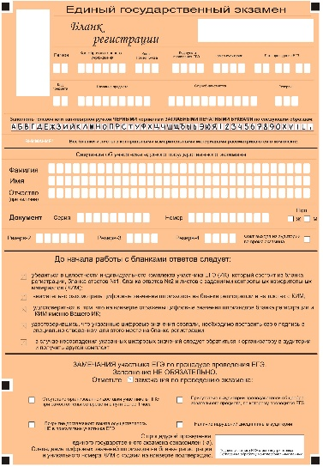
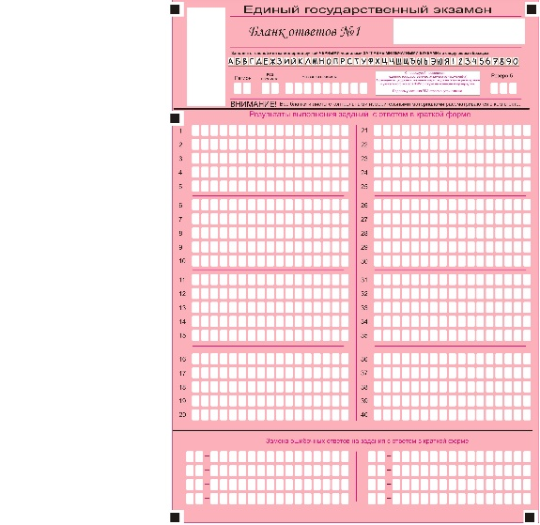
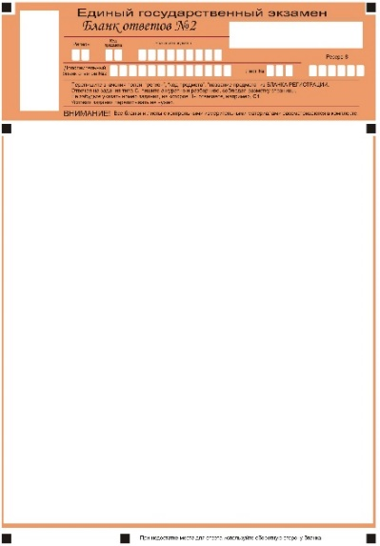
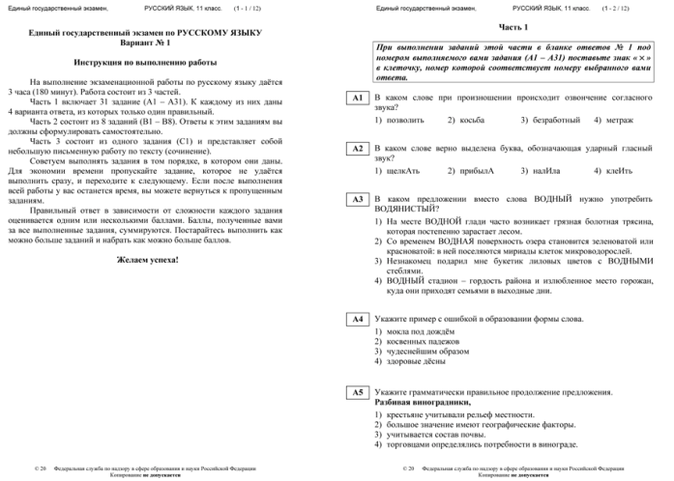
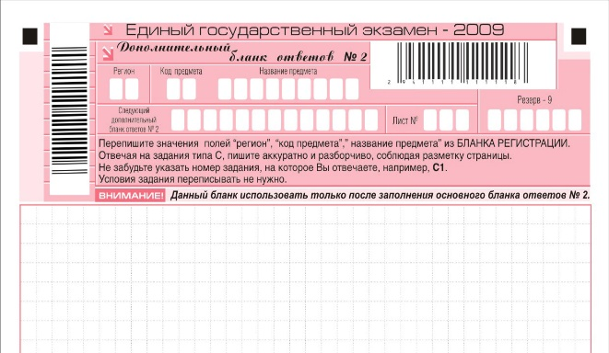
Содержание индивидуального комплекта участника
I. Показатели результативности педагогической деятельности учителя
АНКЕТА №1
ЧЕРНОВИК
II. Показатели предметно-методической (ПМ) компетентности учителя
АНКЕТА №2
ДОПОЛНИТЕЛЬНЫЙ
Бланк ответов №2
КИМ

Slide 7
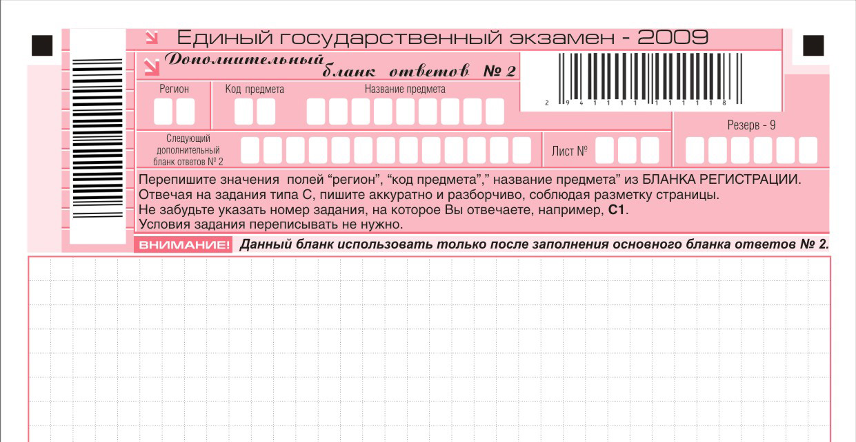
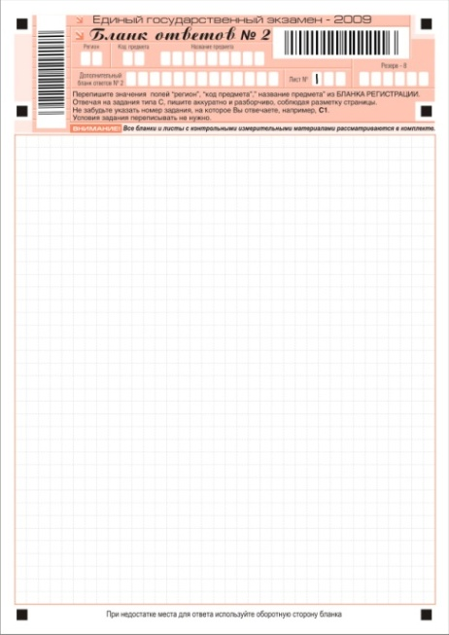
2583616019142
2
2 5 8 3 6 1 6 0 1 9 1 4

Slide 8
Диагностика дефицитов предметной компетентности
педагогического коллектива школы
ЗАПОЛНЯЕТСЯ ЗАРАНЕЕ ДО 22.10.2016 Г,
АНКЕТА №1
I. Показатели результативности педагогической деятельности учителя
№ | Показатели | Формат оценки | Балл
1. | Общая успеваемость | более 99% - 3 б.; 95-99% - 1 б. менее 95% - 0 б.
2. | Качественная успеваемость | более 50% - 5 б.; от 40 до 50% - 3 б. от 35 до 40% - 1 б.; менее 35% - 0 б.
3. | Участие школьников в предметных олимпиадах различного уровня | нет – 0 б.; - всероссийский – 6 б. - областной – 3 б. - муниципальный – 1 б.
4. | Наличие призовых мест (1-3) на предметных олимпиадах различного уровня | нет – 0 б.; - всероссийский – 6 б. - областной – 3 б. - муниципальный – 1 б.
5. | Процент учащихся, вовлеченных во внеурочную деятельность по предмету | нет – 0 б.; до 35% - 1 б.; 35 - 50% - 3 б.; свыше 50% - 5 б.
6. | Обучение на курсах повышения квалификации за последние 3 года | да – 1 б. нет – 0 б.
7. | Наличие квалификационной категории | в/к – 3 б.; I кат. – 2 б.; соответствие – 1 б.; нет – 0 б.
Итого:

Slide 9
Диагностика дефицитов предметной компетентности
педагогического коллектива школы
Заполняется 22.10.2016г. С 10-00час.
АНКЕТА №2
II. Показатели предметно-методической (ПМ) компетентности учителя
№ | Показатели | Формат оценки | Балл
1. | Владею методикой преподавания (ориентируюсь в разнообразии и целевой направленности методов и приемов обучения, формах организации обучения) | от 1 до 5 баллов
2. | Системно использую в своей деятельности современные педагогические технологии продуктивного, дифференцированного, развивающего обучения | от 1 до 5 баллов
3. | Постоянно применяю здоровьесберегающие технологии в практической деятельности | от 1 до 5 баллов
4. | Системно реализую приемы педагогической техники при формировании ключевых компетенций учащихся | от 1 до 5 баллов
5. | Устанавливаю межпредметные и внутрипредметные связи в процессе обучения | от 1 до 5 баллов
6. | Системно организую самостоятельную работу на уроке | от 1 до 5 баллов
Итого:
III. Показатели выполнения практических заданий по предметам БУП
№ | Суммарный балл выполнения заданий | Балл
1. | ниже 50 баллов | 0 баллов
2. | от 50 до 70 баллов | 10 баллов
3. | от 70 до 90 баллов | 15 баллов
4. | от 90 баллов и более | 20 баллов
Всего: ____________________________
3

Slide 10

Подготовка и проведение ДИАГНОСТИКИ
1.Назначить ответственного за организацию и проведение диагностики в МОУ СОШ;
2. Ответственный получает материалы диагностики в эл. виде 20.10.2016г.;
3. ответственный распечатывает комплекты для участников из расчета : количество педагогов по предмету + 1 резервный к-т;
4. АНКЕТА №1 заполняется участниками до 22.10.2016г.;
5.ответственный распределяет участников по аудиториям (ин. яз с аудированием);
6*. Ответственный собирает материалы диагностики и отправляет в ОУО, ОУО отправляют в ТКП либо в ЦОКО;
7. после получения результатов методическими службами готовится статистико-аналитический отчет.
6*. ОО г. ТЮМЕНИ и Тюменского района отправляют материалы в ЦОКО 22.10.2016г. До 17-00 час;
6*.ОО др. территорий отправляют материалы в ОУО, ОУО в ТКП 22.10.2016г.
6*. ТКП доставляют материалы 24.10.2016г. До 12-00 час.

Slide 11
КАК собрать материал диагностики?
1 пакет
АНКЕТЫ №1 ВСЕХ ПЕДАГОГОВ ОО
ЧЕРНОВИКИ
В ОО
2 пакет
АНКЕТЫ №2 ВСЕХ ПЕДАГОГОВ ОО
КАК собрать материал по предметам?
1 пакет
Все бланки всех участников по 1 предмету
Русский язык
2 пакет
Все бланки всех участников по 1 предмету
МАТЕМАТИКА
На каждый предмет-отдельный пакет!

Slide 12
ПРОВЕРКА письменной части
До 22.10.2016г. в г. ТЮМЕНЬ, ИШИМ, ТОБОЛЬСК, ЗАВОДОУКОВСК, ЯЛУТОРОВСК
создаются 15 предметных комиссий по проверке письменной части работ (кроме ИЗО).
22.10.2016г. Материалы диагностики поступают в ЦОКО из ТЮМЕНИ и Тюм. р-на.
До 24.10. ЦОКО подготовлены пакеты с бланками ответов №2 и критерии проверки по всем предметам.
24.10.ТКП доставляют материалы из территорий в ЦОКО.
24.10. ТКП забирают пакеты с бланками ответов №2 и критерии проверки.
24.10. подготовлены пакеты с бланками ответов №2 и критерии проверки по всем предметам из территорий.
25.10. г. Тюмень забирает пакеты с бланками ответов №2 и критерии проверки.
С 25 по 27.10. ПРОВЕРКА части №2 по предметам в г. ТЮМЕНЬ, ИШИМ, ТОБОЛЬСК, ЗАВОДОУКОВСК, ЯЛУТОРОВСК.
28.10.2016 доставка протоколов проверки и бланков ответов №2 в ЦОКО.
До 06.11.2016г. ЦОКО обрабатывает материалы диагностики.
ПОЛУЧЕНИЕ РЕЗУЛЬТАТОВ.
07-11.11. Проведение анализа результатов диагностики по МОУО, предоставление информационно-аналитической справки в ЦОКО.

Slide 13

НЕОБХОДИМО ПОМНИТЬ
ЧЕРНАЯ
ГЕЛЕВАЯ
РУЧКА

Slide 14

Центр оценки качества образования
Тюмень, ул.Малыгина,73
По всем вопросам обращаться:
Андриянова Тамара Алексеевна 39-02-30,
39-02-99
Пахомов Александр Олегович 39-02-05
Поварова Ирина Николаевна 56-93-30

Slide 15

Спасибо за
внимание
2016год

